Slide 1

TIN 4 – TUẦN 32
SGK trang 50

Slide 2

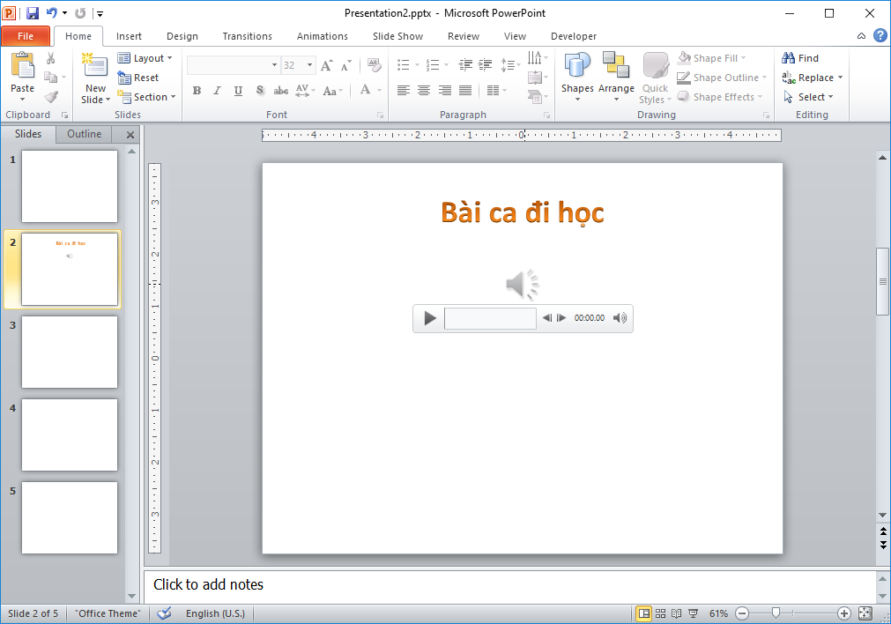
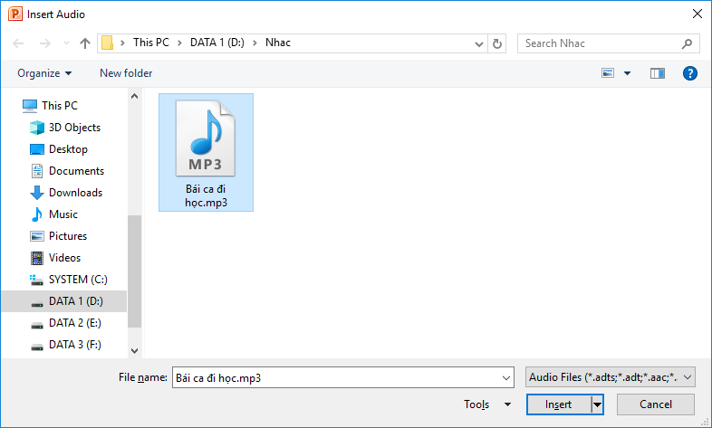
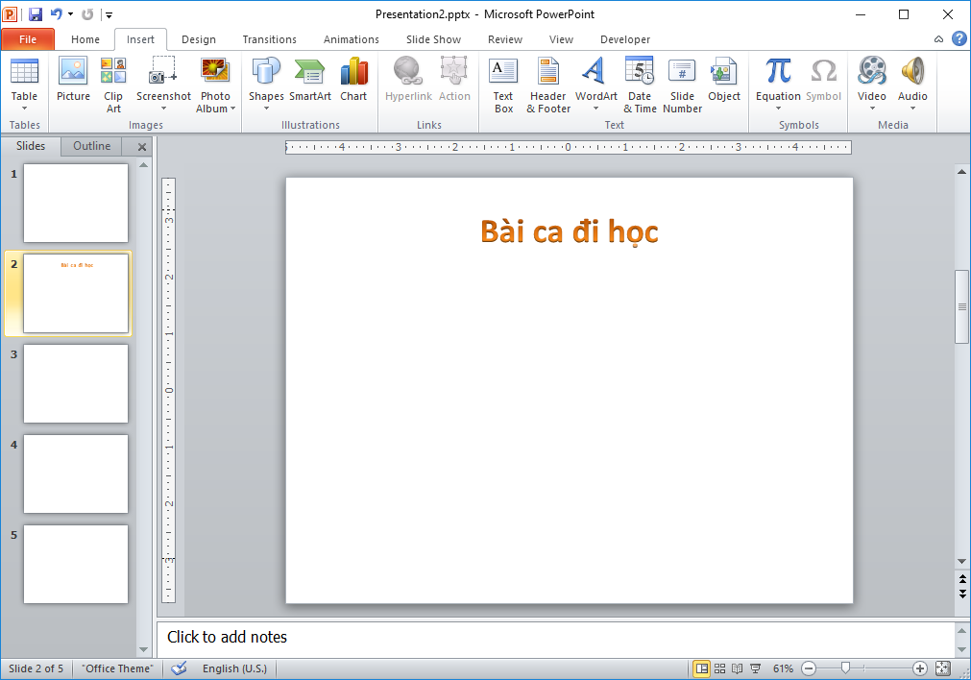
Hoạt động: Ôn tập kiến thức
Chèn âm thanh (Audio)
1. Chọn thẻ Insert.
2. Trong nhóm Media, chọn Audio.
3. Trong hộp thoại Insert Audio, chọn tập tin âm thanh và chọn Insert.

Slide 3
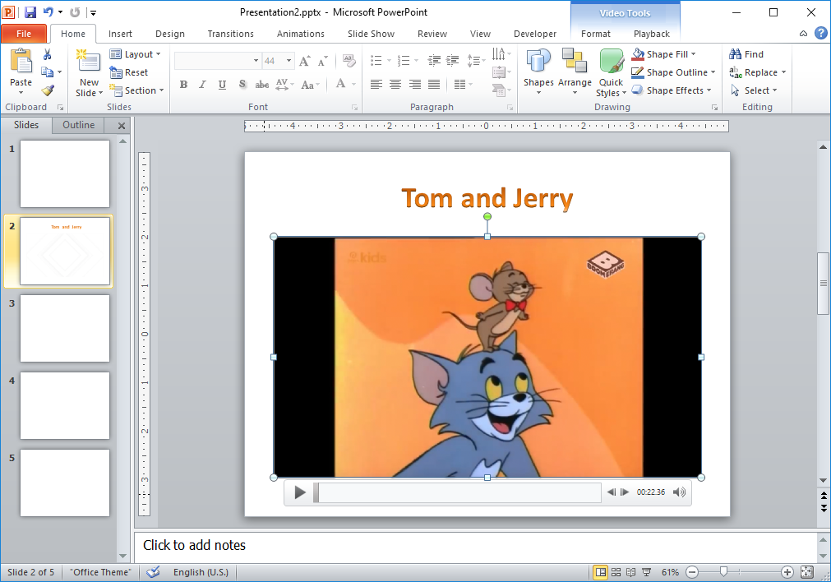
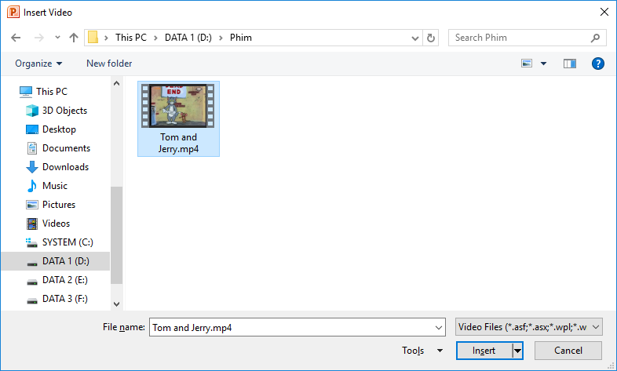
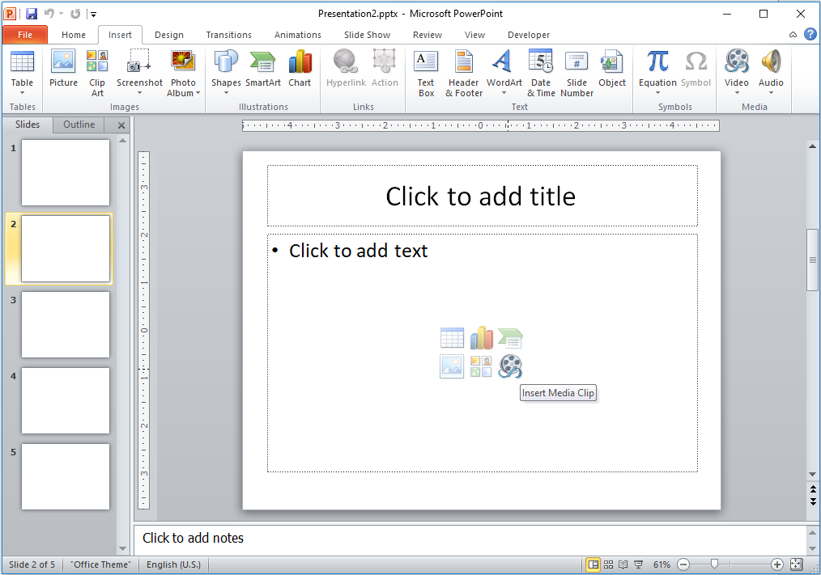
Hoạt động: Ôn tập kiến thức
Chèn phim (Video)
Cách 2:
Cách 1:
Chọn Insert Media Clip trên bố cục Slide.
1. Chọn thẻ Insert.
2. Trong nhóm Media, chọn Video.
3. Trong hộp thoại Insert Video, chọn tập tin phim và chọn Insert.
3. Trong hộp thoại Insert Video, chọn tập tin phim và chọn Insert.

Slide 4


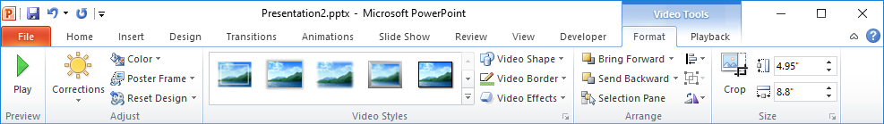
Hoạt động: Trải nghiệm
Thẻ lệnh Format
Ghi công dụng của các lệnh vào chỗ chấm:
Sáng/tối – tương phản
Loại khung hình
Dạng khung hình
Cắt bớt khung hình
………………………
Thay đổi màu cho video
Đóng khung viền cho video
…………………………..
Chiều rộng khung hình video
…………………………….

Slide 5
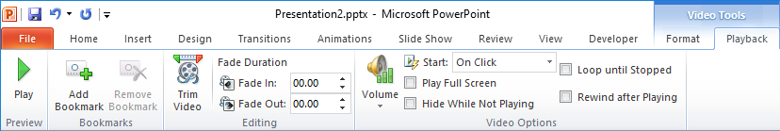
Hoạt động: Trải nghiệm
Thẻ lệnh Playback
Ghi công dụng của các lệnh vào chỗ chấm:
Xem lại video
……………...
Cắt video
……………...
Thay đổi âm lượng
…………….............
Phát video toàn màn hình
……………......................
Bắt đầu video với hiệu ứng làm mờ
……………... …………….....................
Kết thúc video với hiệu ứng làm mờ
……………... ……………...................

Slide 6
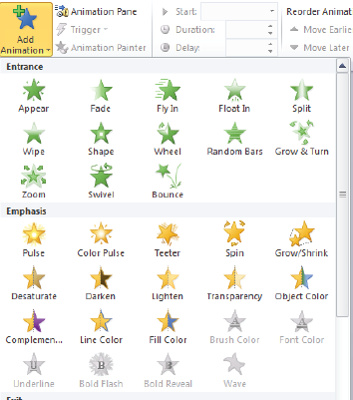
Hoạt động: Tìm hiểu Tạo hoạt cảnh cho các đối tượng
Bạn có thể tạo các hoạt cảnh chuyển động cho các đối tượng và văn bản để làm tăng hiệu quả cho bài thuyết trình của mình.
Bạn có thể tùy chọn cách văn bản, các đối tượng và các hình đồ họa xuất hiện khi slide được hiển thị, hoặc cách các đối tượng biến mất khỏi slide như thế nào.
Ngoài ra, bạn cũng có thể sử dụng hoạt cảnh để nhấn mạnh các đối tượng trên slide.
2. Chọn thẻ Animations
3. Nếu muốn 1 đối tượng có nhiều hoạt cảnh, em chọn Add Animation rồi chọn hoạt cảnh
3. Chọn hoạt cảnh
1. Chọn đối tượng

Slide 7
Các loại hoạt cảnh khác nhau:
xuất hiện
nhấn mạnh
biến mất
chuyển động

Slide 8

Hoạt động 3: Thực hành
Tạo bài trình chiếu Cuộc sống đông vật hoang dã
1. Em chèn đoạn video WildLife trong thư mục Video trên máy tính.
2. Trình chiếu và thử điều khiển nút Play/Pause.
3. Sử dụng các nút lệnh trên thẻ Playback và Format

Slide 9
Hoạt động 3: Thực hành
1. Chèn các hình khối và đổi màu như sau vào bài trình chiếu HinhKhoi của em
2. Tạo hoạt cảnh cho mặt trời xuất hiện, mặt trăng và ngôi sao xuất hiện khi mặt trời biến mất
Mặt trời

Slide 10

CÂU HỎI ÔN LUYỆN
1. Em hãy cho biết nhóm nào tại Ribbon của thẻ Insert trong Microsoft PowerPoint cho phép chèn Video hoặc Audio vào trình chiếu?
Tables.
Images.
Illustrations.
Media.

Slide 11
CÂU HỎI ÔN LUYỆN
2. Em hãy cho biết nhóm nào tại Ribbon của thẻ Insert trong Microsoft PowerPoint cho phép chèn Biểu đồ vào trình chiếu?
Tables.
Images.
Illustrations.
Links.

Slide 12
CÂU HỎI ÔN LUYỆN
3. Em hãy cho biết phần mềm ứng dụng nào là thích hợp nhất để thực hiện trình chiếu các hình ảnh?
Microsoft Excel.
Microsoft PowerPoint.
Microsoft Outlook.
Microsoft Word.

Slide 13
CÂU HỎI ÔN LUYỆN
4. Theo em, điều gì sẽ được thực hiện khi nhấn tổ hợp phím Ctrl+N trong Microsoft Office?
Màn hình mới với tập tin đang mở sẽ xuất hiện.
Một phần mới của tập tin hiện hành trên màn hình sẽ được tạo.
Một tập tin trắng mới sẽ được tạo.
Màn hình cho phép lưu tập tin sẽ xuất hiện.

Slide 14
CÂU HỎI ÔN LUYỆN
5. Để tạo hoạt cảnh cho các đối tượng em sử dụng thẻ nào?
Animations.
Một phần mới của tập tin hiện hành trên màn hình sẽ được tạo.
Một tập tin trắng mới sẽ được tạo.
Màn hình cho phép lưu tập tin sẽ xuất hiện.

